Slide 1
Toán ứng dụng và thống kê
Phân Tích Dữ Liệu Ung Thư
Chung Hoàng Tuấn Kiệt 19120553

Slide 2
Nội dung
Giới thiệu
Thống kê dữ liệu
Phương pháp
Thực nghiệm
Đánh giá và kết luận

Slide 3
Giới thiệu
Mục tiêu: Kiểm định mối quan hệ giữa các thuộc tính
ImmunoPhenotype - Trạng thái của thuốc gồm 3 giá trị:
Đã tới tế bào (Infiltrated)
Chưa tới tế bào (NO_IF)
Chưa rõ (Desert)
PFS - Số ngày sống tính theo tuần
Max FrameShift Expression - Số lượng tối đa của các biểu hiện
Sum FrameShift Expression - Các biểu hiện của ung thư

Slide 4
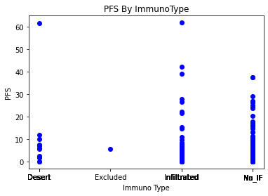
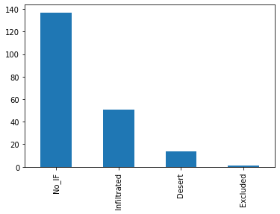
Thống kê dữ liệu
ImmunoPhenotype | Số lượng
Desert | 14
Excluded | 1
Infiltrated | 51
No_IF | 137

Slide 5
Phương pháp
Linear Regression:
Mối quan hệ từng thuộc tính với thuộc tính đích
Mối quan hệ tập thuộc tính với thuộc tính đích
Random Forest Regression:
Toàn bộ các thuộc tính so với thuộc tính đích

Slide 6
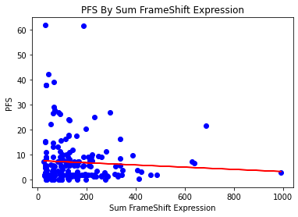
Thực nghiệm
Linear Regression
Trường sum_frameshift_expression và PFS
Kết quả:
Score: 0.0035
Hệ số góc: - 0.0044
PFS > 30 đều có giá trị sum_frameshift_expression < 200
PFS < 30 đa phần có sum_frameshift_expression < 400
Trường hợp khác, PFS < 10

Slide 7
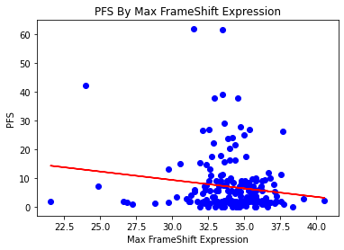
Thực nghiệm
Linear Regression
Trường max_frameshift_expression và PFS
Kết quả:
Score: 0.021
Hệ số góc: - 0.588
Chỉ có 3 điểm dữ liệu có giá trị vượt ngưỡng 40 tuần
Có 3 điểm dữ liệu trong khoảng từ 30 đến 40 tuần
Trường hợp khác, PFS < 30

Slide 8
Thực nghiệm
Linear Regression
Trường kết hợp sum_frameshift_expression, max_frameshift_expression so với PFS
Kết quả:
Score: 0.021
Hệ số góc: 0.049 và -2.17
Hệ số score nhỏ cho thấy PFS không có mối quan hệ tuyến tính đối với 2 trường dữ liệu trên

Slide 9
Thực nghiệm
Linear Regression (Xét riêng từng loại)
Desert
Infiltrated
No_IF
Score: 0.122
Số mẫu: 14
Score: 0.282
Số mẫu: 37
Score: 0.004
Số mẫu: 151

Slide 10
Thực nghiệm
Random Forest Regression
Hyper parameters:
Model: RandomForestRegressor
n_testimators = 100
max_depth = 2
Số mẫu dữ liệu: 202
Input gồm các trường dữ liệu:
sum_frameshift_expression
max_frameshift_expression,
Desert
Infiltrated
No-IF
Output: Giá trị PFS
Thêm các trường dữ liệu:
Desert
Infiltrated
No-IF
Hàm đánh giá
R2Score: 0.188
RMSE: 8.594

Slide 11
Kết luận
Kết luận
Trong tập dữ liệu có vấn đề imbalance
Các trường dữ liệu không có mối tương quan với trường PFS.
Các thuộc tính không có mối quan hệ tuyến tính với PFS

Slide 12
THANK YOU

